Slide 1
关键时点下的结构变化
基于方向距离函数和断点回归的二氧化碳减排相关政策与事件研究
管理科学第3组
马梓飒 王翊扬 徐俐欣 杨苗 尹欣然 周睿 张朔 赵煜宁

Slide 2
01\选题的背景与意义
Background And Significance Of The Selected Topic
目 录
02\研究方法及数据
Research Methods And Data
CONTENTS
03\研究成果展示及应用
Demonstration and application of research results
04\总结与政策检验
Summary And Policy Advice

Slide 3
壹
选题的背景与意义
BACKGROUND AND SIGNIFICANCE OF THE SELECTED TOPIC
PART ONE

Slide 4

选题的背景与意义：全球持续升温
Background And Significance Of The Selected Topic
全球持续升温
根据联合国气象组织（WMO）的最新《全球气候状况报告》，自1850年有规律记录以来的最近八年是有记录以来最热的八年，表明全球温度持续升高，气候变化的影响日益显著
2023年被记录为有史以来最热的一年，全球平均气温攀升至空前的高度。南半球经历了特别酷热的冬季和早春，部分地区的温度超过了40°C（104°F）
这些极端气温事件对人类健康、农业生产、自然生态系统和经济发展造成了严重影响

Slide 5
选题的背景与意义：中国碳减排举措
Background And Significance Of The Selected Topic
深圳启动了全国首个碳交易市场，后续7个碳排放交易试点城市又相继建立
2013年6月17日是中国第一个“全国低碳日”，旨在将低碳的理念推向普罗大众
2013
中国向联合国提交了应对气候变化的国家自主贡献文件，文件提到到2030年，单位国内生产总值二氧化碳排放将比 2005 年下降 60％－65％
2015年12月12日中国等约180个缔约方在第21届联合国气候变化大会上通过《巴黎协定》
2015
4月22日签署《巴黎协定》，中国首次承诺在2030年前达到二氧化碳排放的峰值，并在2060年前实现碳中和
七部委联合印发《关于构建绿色金融体系的指导意见》，提出我国第一个较为系统的绿色金融发展政策框架
2016
国家发改委发布《能源生产和消费革命战略(2016-2030)》，提出非化石能源消费比重由2020年的15%提升至2030年的20%,到2050年提升至50%，“煤炭清洁高效利用”被列入“面向2030国家重大项目”
国家发改委印发《全国碳排放权交易市场建设方案(发电行业)》，正式启动全国碳排放交易体系建设工作
2017
2020
9月，中国国家主席习近平宣布中国的重大承诺：中国将在2030年前达到碳排放峰值，并在2060年前实现碳中和
2021
10月，中国政府公布了名为"1+N"的政策框架，这是一系列旨在实现碳达峰和碳中和目标的指导性文件

Slide 6
选题的背景与意义：研究问题
Background And Significance Of The Selected Topic
碳影子价格计算
事件研究
采用二次型方向性距离函数，从省际层面对我国各区域二氧化碳的影子价格进行模型构建与估算
通过二氧化碳影子价格来进行断点回归，从而研究关键时点的政策发布、政策转向、政治目标的确认是否对于原有节能减排的步调带来了结构性的改变
研究意义与价值
为我国各地区实现碳减排和经济增长的双重目标提供政策建议，也为我国碳减排相关政策分析提供参考

Slide 7
贰
研究方法及数据
RESEARCH METHODS AND DATA
PART TWO

Slide 8

研究方法及数据
Research Methods And Data
方向距离函数
由Chung等提出的方法，它克服了传统谢泼德距离函数的缺点，具有期望产出和非期望产出可以按照任意的比例和方向进行变化的特点。
研究方法
随机前沿分析
由Aigner等最早提出，通过给定的函数形式利用计量模型估计效率与影子价格。
线性规划法
使用单纯形法求解线性规划问题的内点解

Slide 9
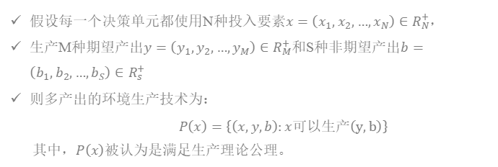
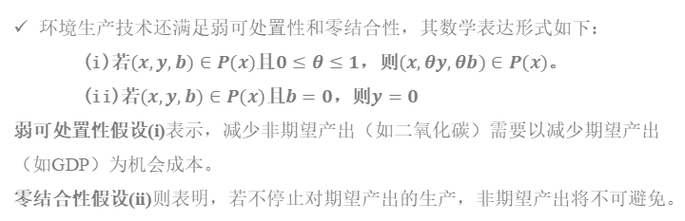

研究方法及数据：研究方法
Research Methods And Data
方向距离函数
假设每一个决策单元都使用N种投入要素$x=\left(x_{1},x_{2},…,x_{N}\right)∈R_{N}^{+}$，
生产M种期望产出$y=\left(y_{1},y_{2},…,y_{M}\right)∈R_{M}^{+}$和S种非期望产出$b=\left(b_{1},b_{2},…,b_{S}\right)∈R_{s}^{+}$
则多产出的环境生产技术为：
$$P\left(x\right)=\left\{\left(x,y,b\right):x可以生产\left(y,b\right)\right\}$$
其中，$P\left(x\right)$被认为是满足生产理论公理。
环境生产技术还满足弱可处置性和零结合性，其数学表达形式如下：
(i)若$(x,y,b)∈P(x)$且$0≤θ≤1$，则$(x,θy,θb)∈P(x)$。
(ii)若$(x,y,b)∈P(x)$且$b=0$，则$y=0$
弱可处置性假设(i)表示，减少非期望产出（如二氧化碳）需要以减少期望产出（如GDP）为机会成本。
零结合性假设(ii)则表明，若不停止对期望产出的生产，非期望产出将不可避免。
在上述假设的约束下，方向距离函数的函数形式则可表示为：
$$\overset{⃑}{D}\left(x,y,b;g_{y},−g_{b}\right)=max\left\{θ:\left(y+θg_{y},b−θg_{b}\right)∈P\left(x\right)\right\}$$
其中，$g=(g_{y},−g_{b})$为期望产出和非期望产出缩放方向向量，$θ$为无效率值。
除此之外，方向距离函数也满足转换性的特性，即：
$\overset{⃑}{D}\left(x,y+ag_{y},b−ag_{b};g_{y},−g_{b}\right)=\overset{⃑}{D}\left(x,y,b;g_{y},−g_{b}\right)−a (1)$
其中，$a$是一个标量。公式(3)含义为，若期望产出和非期望产出同时分别增加$ag_{y}$和减少$ag_{b}$， 则方向距离函数的数值则会减少$a$。

Slide 10

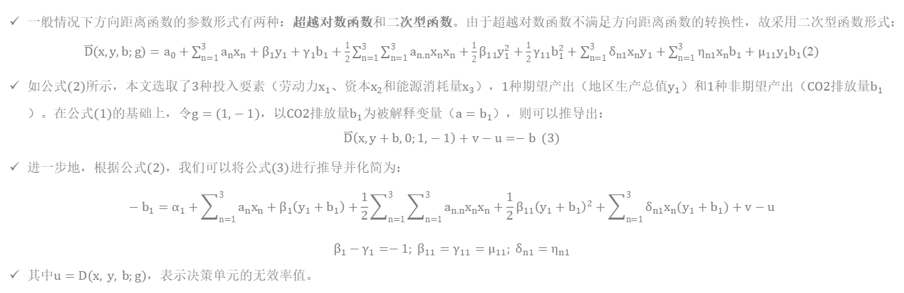
研究方法及过程：研究方法
Research Methods And Data
随机前沿分析
随机前沿分析的一般表达形式为：
$$y=βx+v−u$$
其中 $x$ 和 $y$ 分别为投入和产出，$v$ 为随机误差项，$u$是无效率值。随机前沿分析的本质就是将$v$ 纳入至回归方程中以区分$u$。
但在一般情况下，认为观测值在生产前沿上时，无效率值为0。
一般情况下方向距离函数的参数形式有两种：超越对数函数和二次型函数。由于超越对数函数不满足方向距离函数的转换性，故采用二次型函数形式：
$\overset{⃑}{D}\left(x,y,b;g\right)=a_{0}+\sum_{n=1}^{3}{a_{n}x_{n}+β_{1}y_{1}+γ_{1}b_{1}+\frac{1}{2}\sum_{n=1}^{3}{\sum_{n=1}^{3}{a_{n,n}x_{n}x_{n}+\frac{1}{2}β_{11}y_{1}^{2}+\frac{1}{2}γ_{11}b_{1}^{2}+\sum_{n=1}^{3}{δ_{n1}x_{n}y_{1}+\sum_{n=1}^{3}{η_{n1}x_{n}b_{1}+μ_{11}y_{1}b_{1}}}}}}$(2)
如公式(2)所示，本文选取了3种投入要素（劳动力$x_{1}$、资本$x_{2}$和能源消耗量$x_{3}$），1种期望产出（地区生产总值$y_{1}$）和1种非期望产出（CO2排放量$b_{1}$）。在公式(1)的基础上，令$g=(1,−1)$，以CO2排放量$b_{1}$为被解释变量（$a=b_{1}$），则可以推导出：
$$\overset{⃑}{D}\left(x,y+b,0;1,−1\right)+v−u=−b (3)$$
进一步地，根据公式(2)，我们可以将公式(3)进行推导并化简为：
$$−b_{1}=α_{1}+\sum_{n=1}^{3}{a_{n}x_{n}+β_{1}\left(y_{1}+b_{1}\right)+\frac{1}{2}\sum_{n=1}^{3}{\sum_{n=1}^{3}{a_{n,n}x_{n}x_{n}+\frac{1}{2}β_{11}{\left(y_{1}+b_{1}\right)}^{2}+\sum_{n=1}^{3}{δ_{n1}x_{n}{(y}_{1}+b_{1})+v−u}}}}$$
$$β_{1}−γ_{1}=−1; β_{11}=γ_{11}=μ_{11}; δ_{n1}=η_{n1}$$
其中$u=D(x, y, b;g)$，表示决策单元的无效率值。

Slide 11
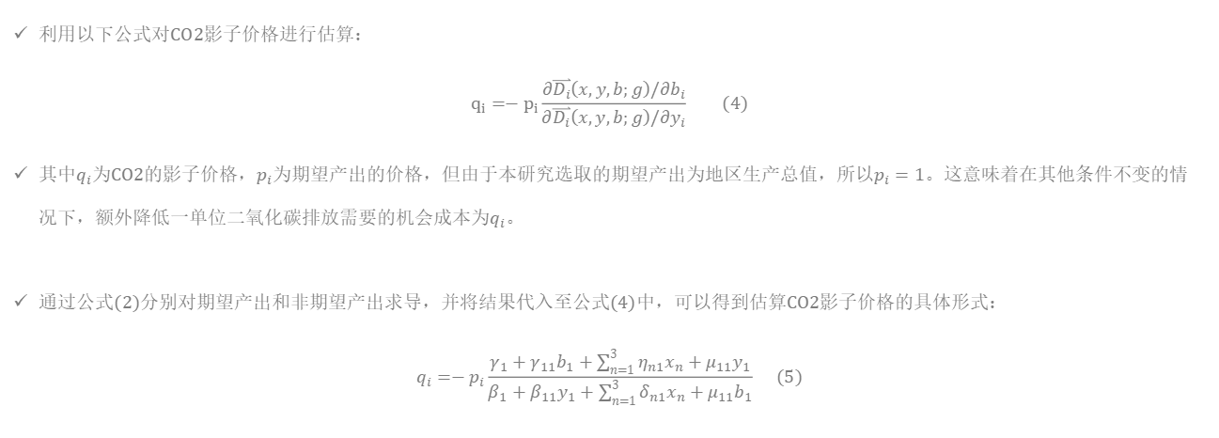
研究方法及过程：研究方法
Research Methods And Data
随机前沿分析
利用以下公式对CO2影子价格进行估算：
$$q_{i}=−p_{i}\frac{∂\overset{⃑}{D_{i}}\left(x,y,b;g\right)/∂b_{i}}{∂\overset{⃑}{D_{i}}\left(x,y,b;g\right)/∂y_{i}} (4)$$
其中$q_{i}$为CO2的影子价格，$p_{i}$为期望产出的价格，但由于本研究选取的期望产出为地区生产总值，所以$p_{i}=1$。这意味着在其他条件不变的情况下，额外降低一单位二氧化碳排放需要的机会成本为$q_{i}$。
通过公式(2)分别对期望产出和非期望产出求导，并将结果代入至公式(4)中，可以得到估算CO2影子价格的具体形式：
$$q_{i}=−p_{i}\frac{γ_{1}+γ_{11}b_{1}+\sum_{n=1}^{3}{η_{n1}x_{n}+μ_{11}y_{1}}}{β_{1}+β_{11}y_{1}+\sum_{n=1}^{3}{δ_{n1}x_{n}+μ_{11}b_{1}}} (5)$$

Slide 12
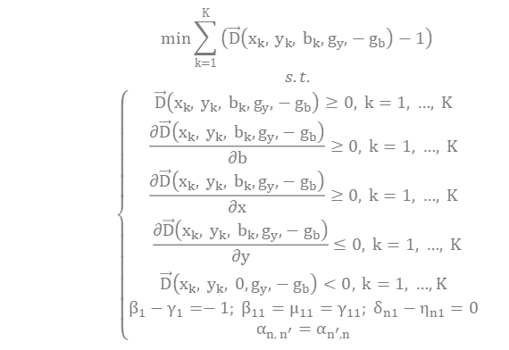
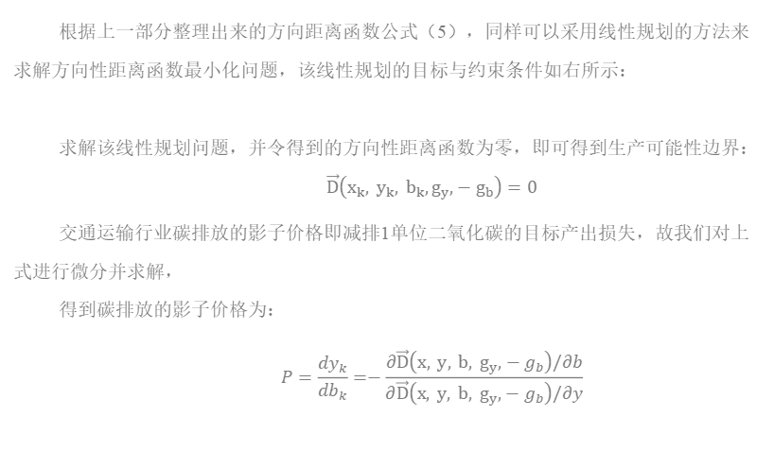
研究方法及过程：研究方法
Research Methods And Data
方向距离函数
根据上一部分整理出来的方向距离函数公式（5），同样可以采用线性规划的方法来求解方向性距离函数最小化问题，该线性规划的目标与约束条件如右所示：
求解该线性规划问题，并令得到的方向性距离函数为零，即可得到生产可能性边界：
$$\vec{D}\left(x_{k}, y_{k}, b_{k},g_{y},−g_{b}\right)=0$$
交通运输行业碳排放的影子价格即减排1单位二氧化碳的目标产出损失，故我们对上式进行微分并求解，
得到碳排放的影子价格为：
$$P=\frac{dy_{k}}{db_{k}}=−\frac{∂\vec{D}\left(x, y, b, g_{y},−g_{b}\right)/∂b}{∂\vec{D}\left(x, y, b, g_{y},−g_{b}\right)/∂y}$$
$$\min{\sum_{k=1}^{K}{\left(\vec{D}\left(x_{k}, y_{k}, b_{k},g_{y},−g_{b}\right)−1\right)}}$$
$$s.t.$$
$$\left\{\begin{aligned}\vec{D}\left(x_{k}, y_{k}, b_{k},g_{y},−g_{b}\right)≥0, k=1, …, K \\ \frac{∂\vec{D}\left(x_{k}, y_{k}, b_{k},g_{y},−g_{b}\right)}{∂b}≥0, k=1, …, K \\ \frac{∂\vec{D}\left(x_{k}, y_{k}, b_{k},g_{y},−g_{b}\right)}{∂x}≥0, k=1, …, K \\ \frac{∂\vec{D}\left(x_{k}, y_{k}, b_{k},g_{y},−g_{b}\right)}{∂y}≤0, k=1, …, K \\ \vec{D}\left(x_{k}, y_{k}, 0,g_{y},−g_{b}\right)<0, k=1, …,K \\ β_{1}−γ_{1}=−1; β_{11}=μ_{11}=γ_{11}; δ_{n1}−η_{n1}=0 \\ α_{n, n^{′}}=α_{n^{′},n}\end{aligned}\right.$$

Slide 13
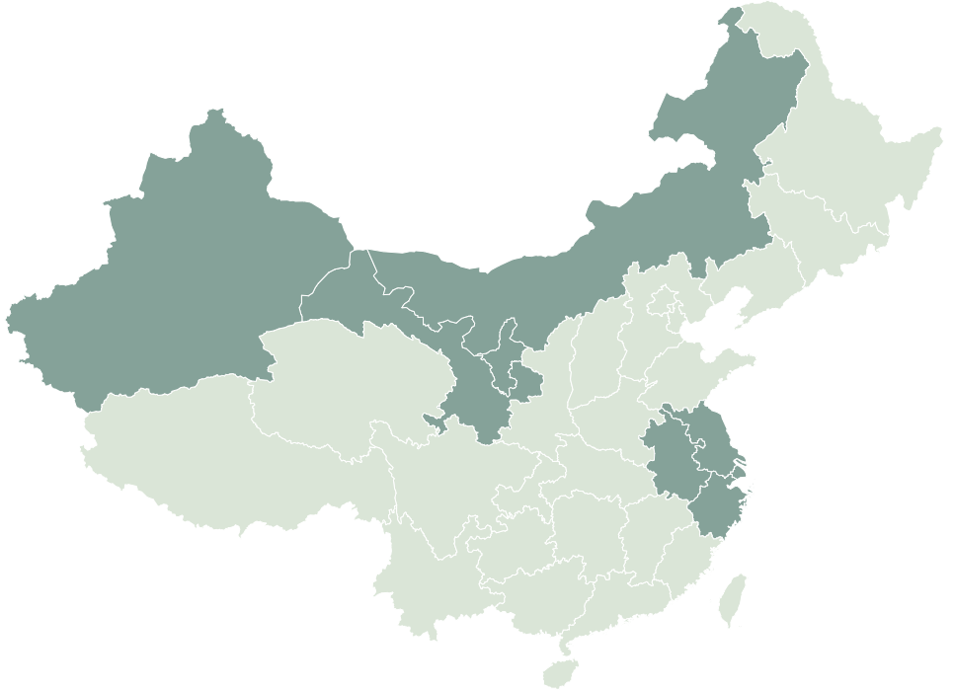
研究方法及数据：研究数据
Research Methods And Data
内蒙古
自治区
研究样本
新疆维吾尔
自治区
宁夏回族
自治区
地区分布：
[东部地区] 上海市、浙江省、江苏省、安徽省
[西部地区] 内蒙古自治区、宁夏回族自治区、
新疆维吾尔自治区、甘肃省
时间范围：
2011年 - 2020年，年度数据
选取变量：
- 劳动力 - 期望产出
- 资本存量 - 非期望产出
- 能源消耗
甘肃省
安徽省
江苏省
上海市
浙江省

Slide 14
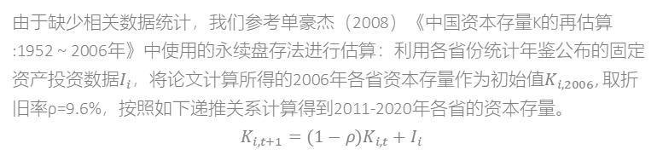
研究方法及数据：研究数据
Research Methods And Data
劳动力
资本存量
来源于《中国统计年鉴》，我们将各年度各地区第一、第二、第三产业从业人员数进行加和，得到全社会各行业从业人员数。
由于缺少相关数据统计，我们参考单豪杰（2008）《中国资本存量K的再估算:1952～2006年》中使用的永续盘存法进行估算：利用各省份统计年鉴公布的固定资产投资数据$I_{i}$，将论文计算所得的2006年各省资本存量作为初始值$K_{i,2006}$, 取折旧率ρ=9.6%，按照如下递推关系计算得到2011-2020年各省的资本存量。
$$K_{i,t+1}=(1−ρ)K_{i,t}+I_{i}$$
能源消耗
期望产出
非期望产出
将按照标准煤换算系数换算成万吨标准煤单位的能源消耗量作为地区一次能源消费指标，数据来源为《中国能源统计年鉴（2015-2020）》
根据国家统计局数据，将2011-2020年地区生产总值（现价）统一调整为以2010年为基期的地区生产总值（不变价），即为各省的年度实际GDP
本文选择二氧化碳排放量作为非期望产出变量，数据来源为中国碳核算数据库（CEAD）中2011-2020年省级二氧化碳排放量数据。

Slide 15
叁
研究成果展示
RESEARCH RESULTS
PART THREE

Slide 16
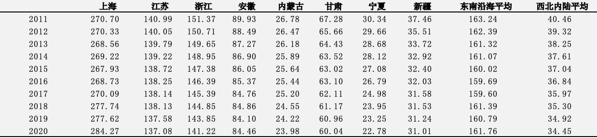
研究成果展示：碳影子价格
Research Results
表1：方向距离函数系数估计
使用随机前沿分析方法
估计碳影子价格的系数
表2：各地区碳影子价格
使用估计出的系数
计算碳影子价格

Slide 17
研究成果展示：碳影子价格
Research Results
图2：东南沿海与西北内陆影子价格差
图1：各地区碳影子价格
图3：地区对比与总体趋势
空间角度：各省二氧化碳影子价格差异较大
上海的二氧化碳平均影子价格远超其余省份，基本维持在270元/吨的水平；浙江、江苏碳影子价格紧随其后，两地相差无几，基本保持在130-150元/吨，内蒙、宁夏、新疆等地的碳影子价格水平均较低，基本保持在25-35元/吨的水平。
地理区域角度
[东南沿海] 碳影子价格基本维持在160元/吨的水平，说明实施低碳经济的边际成本相对偏高，反映该区域工业基础雄厚，产业配套完善，技术水平先进，单位产值的污染物排放相对较少，经济发展依赖的能源结构更加成熟；
[西北内陆]地区则基本维持在35-40元/吨的水平，说明实施低碳经济的边际成本相对偏低，反映该区域工业化程度相对薄弱，产业配套欠缺技术水平落后，生产效率较低，环境污染较大。
图4：各省碳影子价格同比变化
时间趋势：不同地区的二氧化碳影子价格整体都呈现下降趋势
其中西北内陆地区的平均碳影子价格呈现持续下行的走势，而东南沿海则呈现先降后升的走势，但总体水平均有所下降。从同比变化来看，绝大多数省份的同比变化连年处于0以下，其中宁夏和新疆的同比降幅明显高于其他省份。

Slide 18
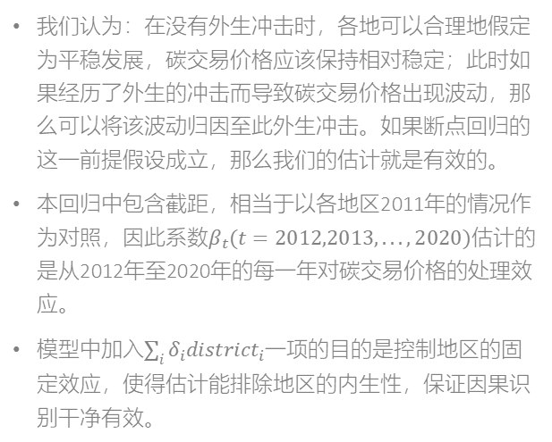
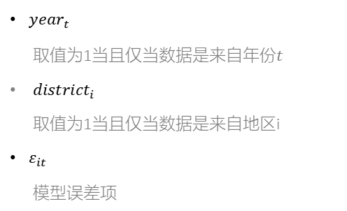

研究成果展示：事件研究
Research Results
模型设定
基本思想
$$price_{it}=β_{0}+\sum_{t=2012}^{2020}{β_{t}year_{t}}+\sum_{i}{δ_{i}district_{i}}+ε_{it}$$
我们认为：在没有外生冲击时，各地可以合理地假定为平稳发展，碳交易价格应该保持相对稳定；此时如果经历了外生的冲击而导致碳交易价格出现波动，那么可以将该波动归因至此外生冲击。如果断点回归的这一前提假设成立，那么我们的估计就是有效的。
本回归中包含截距，相当于以各地区2011年的情况作为对照，因此系数$β_{t}(t=2012,2013,...,2020)$估计的是从2012年至2020年的每一年对碳交易价格的处理效应。
模型中加入$\sum_{i}{δ_{i}district_{i}}$一项的目的是控制地区的固定效应，使得估计能排除地区的内生性，保证因果识别干净有效。
$year_{t}$
取值为1当且仅当数据是来自年份$t$
$district_{i}$
取值为1当且仅当数据是来自地区i
$ε_{it}$
模型误差项

Slide 19
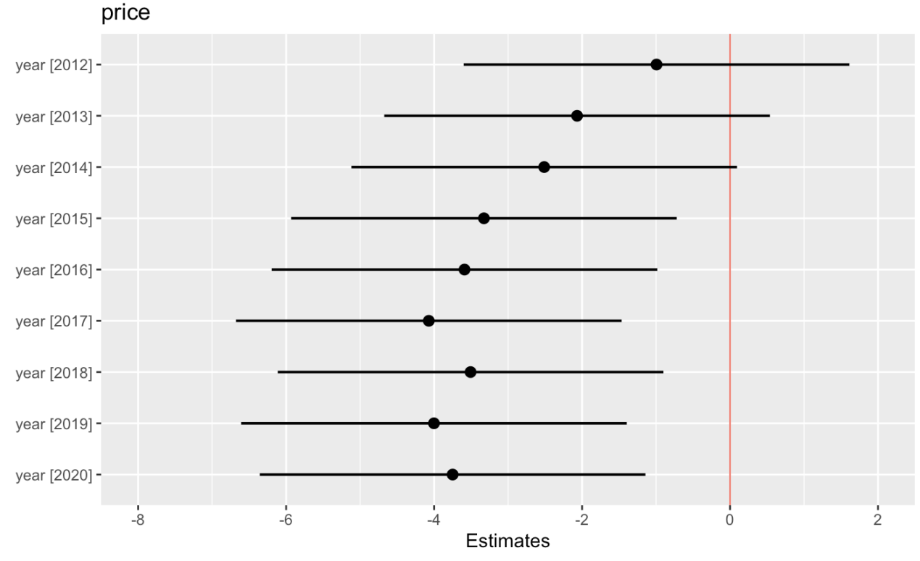
研究成果展示：事件研究
Research Results
表3：回归结果（地区固定效应估计结果已忽略）
图5：回归系数比较图
 | Price
Year₂₀₁₂ | -0.994
 | (1.304)
Year₂₀₁₃ | -2.068
 | (1.304)
Year₂₀₁₄ | -2.512*
 | (1.304)
Year₂₀₁₅ | -3.326**
 | (1.304)
Year₂₀₁₆ | -3.589***
 | (1.304)
Year₂₀₁₇ | -4.072***
 | (1.304)
Year₂₀₁₈ | -3.507***
 | (1.304)
Year₂₀₁₉ | -4.002***
 | (1.304)
Year₂₀₂₀ | -3.749***
 | (1.304)
Observations | 80
R² | 0.999
Residual Std. Error | 2.609 (df = 63)
F Statistic | 4,635.894***(df = 16; 63)
Note: | *p<0.1; **p<0.05; ***p<0.01
解读
在2014年及之前：年处理效应均不显著，它们的系数的95%置信区间均包含了0；
在2015年及以后：年处理效应显著，并且在2015~2017年之间逐年增大，后续虽然经历了一定的波动但是仍大于2014年及之前。

Slide 20
肆
结论与政策建议
THE SUMMARY AND POLICY ADVICE
PART FOUR

Slide 21
总结和政策建议
Summary and Policy Advice
我们采用二次型方向性距离函数和参数模型，并通过参数最小二乘回归的方法来建立和估算了2011年至2020年选定的8个省份（地区）的二氧化碳影子价格模型。
接下来，我们使用计算得到的二氧化碳影子价格进行断点回归，以探究《巴黎协定》签署以及签署后的一系列政策对二氧化碳影子价格的影响。研究结果表明：
在2014年及之前，年度处理效应并不显著，但在2015年之后，年度处理效应显著增加。
在2015至2017年期间，系数绝对值呈不断增大的趋势，部分反映出《巴黎协定》及随后的一系列政策对我国的碳减排产生积极影响。随着时间的推移，这种影响逐渐加大。
在2017年之后，虽然系数存在一定波动，但总体上保持在明显高于2015年之前水平的水平。
因此我们认为，自2015年以来，我国采取的一系列政策在碳减排方面起到了至关重要的作用，并为未来更加强力和深入的政策奠定了坚实的基础。
由上述研究结论我们可以看出：重点领域的重大政策出台对于二氧化碳减排和绿色可持续发展具有重大影响并能发挥明显的效果。
因此展望未来，为进一步实现二氧化碳减排的有效推进及“碳中和”、“碳达峰”目标的圆满完成，我国的碳减排政策需要在技术创新、市场机制和公众教育三方面进行全面且协调的努力，同时需要政府的指导和支持，社会各界的积极参与和合作。

Slide 22
总结和政策建议
Summary and Policy Advice
由上述研究结论我们可以看出重点领域的重大政策出台对于二氧化碳减排和绿色可持续发展具有重大影响并能发挥明显的效果。因此展望未来，为进一步实现二氧化碳减排的有效推进及“碳中和”、“碳达峰”目标的圆满完成，我国的碳减排政策需要在技术创新、市场机制和公众教育三方面进行全面且协调的努力，同时需要政府的指导和支持，社会各界的积极参与和合作。具体政策建议如下：
【技术层面】
可再生能源的深入开发与推广：中国应该继续投资于风能和太阳能技术的研发。例如，开发更大容量的风力涡轮机和光伏电站，以及提高这些技术的效率和可靠性。政府可以通过提供资金支持、税收优惠和其他激励措施来促进这些技术的商业化和大规模部署​​。
碳捕捉和存储技术：加大CCUS技术的研究和实施力度，以便有效减少工业排放。政府可支持相关技术的试点项目，并鼓励私营部门参与这些项目的开发和实施。
【市场机制层面】
扩大和优化碳排放交易市场：中国的碳排放交易市场应该涵盖更多行业和企业，确保其覆盖更广泛的碳排放源。同时，应该对市场机制进行优化，确保碳信用价格能够反映真实的碳减排成本，并激励企业采取减排措施​​​​​​。
透明和有效的监管：建立强有力的监管框架，以确保碳排放交易市场的公平和有效运行。这包括确保碳排放数据的准确性和可靠性，以及对违规行为的严格处罚。
【公众教育层面】
系统化的气候变化教育：在学校教育体系中加入更全面的气候变化和环保课程，不仅涉及气候变化的基本知识，还包括实际行动指南和可持续生活方式的推广​​​​。
公众参与和社会动员：通过媒体宣传、公共活动和社区倡议，提高公众对气候变化的认识，并鼓励他们采取实际行动。例如，组织公众讲座、展览和研讨会，以及通过社交媒体和其他平台传播环保信息​​。

Slide 23
感谢聆听！
THANK YOU FOR YOUR LISTENING
管理科学第3组
马梓飒 王翊扬 徐俐欣 杨苗 尹欣然 周睿 张朔 赵煜宁

